Slide 1
Задание 23
ФУНКЦИОНАЛЬНО-СМЫСЛОВЫЕ ТИПЫ РЕЧИ

Slide 2
Формулировка задания
Какие из перечисленных утверждений являются верными? Укажите все номера ответов.
1) В предложениях 1,2 представлено рассуждение.
2) Предложение 5 противопоставлено по содержанию предложению 6.
3) В предложениях 9,10 содержатся элементы описания.
4) В предложениях 16,17 представлено повествование с элементами описания.
5) В предложениях 26,27 представлено рассуждение.
За правильное выполнение данного задания можно получить максимум 1 балл.

Slide 3
Что надо знать и уметь?
Типы речи (повествование, рассуждение, описание) и их особенности и опознавать их в конкретных фрагментах текста.
Логические связи между предложениями (причина, пояснение, следствие, противопоставление, последовательность и т.д.)

Slide 4
Ловушки
Ловушка №1
Может быть от 2 до 3 вариантов ответа.
Ловушка №2
Внимательно читай формулировку задания: нужно найти верные или неверные суждения о тексте
Ловушка №3
В задании может встречаться формулировка «элементы описания / повествования / рассуждения».
Ловушка №4
Различай формулировки «представлено», «является» (полностью охватывают фрагмент, тип речи является ведущим) и «содержит», «включает» (тип речи является лишь вкраплением, есть элементы)

Slide 5
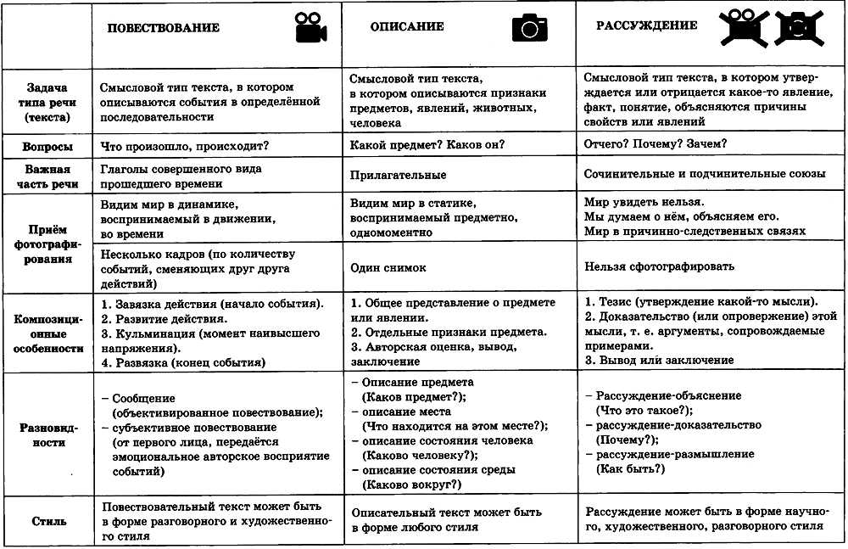

Slide 7
если в речи
ВЫ ФОТОГРАФ
фотография
Кто (что) это?
одновременные признаки
Какая (ой/ое) она (он/оно)?
одновременные действия
картина
ТИП РЕЧИ –
ОПИСАНИЕ

Slide 8
если в речи
ВЫ РЕЖИССЁР
киноплёнка
Что сделал? Что делает?
последовательность действий
Что изменяется?
Что произошло?
сюжет
фильм
ТИП РЕЧИ –
ПОВЕСТВОВАНИЕ

Slide 9
если в речи
ВЫ ФИЛОСОФ
Почему это произошло?
отношение к предмету
свойства и причины явлений
Почему предметы такие?
нельзя представить
оценка действительности
ТИП РЕЧИ –
РАССУЖДЕНИЕ

Slide 10
Лебедь
Лебедь по своей величине, силе, красоте и величавой осанке давно и справедливо назван царем всей водяной, или водоплавающей, птицы. Белый, как снег, с блестящими, прозрачными небольшими глазами, с черным носом и черными лапами, с длинною, гибкою и красивою шеею, он невыразимо прекрасен, когда спокойно плывет между зеленых камышей по темно-синей, гладкой поверхности воды. Но и все его движения исполнены прелести: начнет ли он пить и, зачерпнув носом воды, поднимет голову вверх и вытянет шею; начнет ли купаться, нырять и плескаться своими могучими крыльями, далеко разбрасывая брызги воды, скатывающейся с его пушистого тела; начнет ли потом охорашиваться, легко и свободно закинув дугою назад свою белоснежную шею, поправляя и чистя носом на спине, боках и в хвосте смятые или замаранные перья; распустит ли крыло по воздуху, как будто длинный косой парус, и начнет также носом перебирать в нем каждое перо, проветривая и суша его на солнце, — все живописно и великолепно в нем.
Лебеди прилетают почти всегда попарно; появляются весной довольно рано, в начале апреля, когда по большей части все еще бывает покрыто снегом. Лебединых стай я не видывал: в тех местах Оренбургской губернии, где я постоянно охотился, лебеди бывают только пролетом, а постоянно не живут и детей не выводят, и для меня появление их не во время пролета было редкостью.
(В.К. Арсеньев)

Slide 11
Варианты формулировок на логические связи между предложениями фрагмента
Предложения… противопоставлены друг другу.
В предложениях… перечислены последовательно происходящие события.
Предложение… опровергает суждение, высказанное в предложении…
В предложении… содержится ответ на вопрос, поставленный в предложении…
В предложении… говорится о причинах событий, названных в предложениях…

Slide 12
Связь и последовательность мыслей
предложение разъясняет / поясняет / дополняет другое предложение / содержит пояснение
ПРЕДЛОЖЕНИЕ 1
ПРЕДЛОЖЕНИЕ 2
Можно подставить слова-подсказки: а именно, то есть
предложение противопоставлено другому предложению
ПРЕДЛОЖЕНИЕ 1
ПРЕДЛОЖЕНИЕ 2
Можно подставить слова-подсказки:
однако, но, зато, напротив

Slide 13
Связь и последовательность мыслей
предложение содержит ответ на вопрос, заданный ранее
ПРЕДЛОЖЕНИЕ 1 - ВОПРОС
ПРЕДЛОЖЕНИЕ 2 - ОТВЕТ
В конце первого предложения стоит вопросительный знак, а второе предложение либо повторяет часть первого, либо является неполным
предложение подводит итог / содержит вывод, следствие
ПРЕДЛОЖЕНИЕ 1
ПРЕДЛОЖЕНИЕ 2
Можно подставить слова-подсказки:
поэтому, следовательно

Slide 14
Связь и последовательность мыслей
предложение указывает на причину / подтверждает мысль, высказанную ранее
ПРЕДЛОЖЕНИЕ 1
ПРЕДЛОЖЕНИЕ 2
Можно подставить слова-подсказки: потому что, так как.
Действие предложения 1 произошло раньше, чем действие предложения 2
предложение указывает на условие
ПРЕДЛОЖЕНИЕ 1
ПРЕДЛОЖЕНИЕ 2
Можно подставить слова-подсказки: если…то, когда…то.
Обычно действия предложений 1 и 2 следуют друг за другом

Slide 15
Алгоритм выполнения задания 23
Внимательно прочитайте приведённые в задании предложения.
При определении типа речи отметьте лексические особенности, характерные для указанного типа речи.
Проверьте наличие признаков других типов речи в данном фрагменте текста.
Для выявления причинно-следственных связей найдите лексические средства связи предложений в тексте, конкретизируйте заданную логическую связь в форму вопроса, союза, наречия.
Проверьте эту связь подстановкой слов-связок, ответом на вопрос.
Перечитайте текст задания, уточните, какие утверждения Вам надо отметить как правильные – ошибочные или верные.
Запишите номера выбранных Вами ответов в бланк ответов № 1.

Slide 16
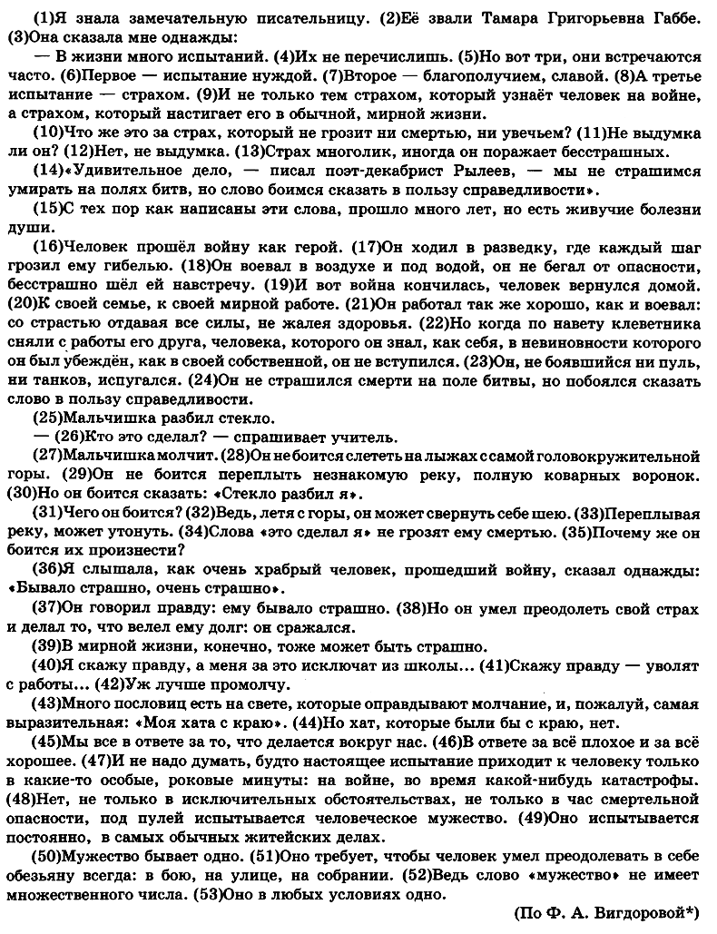
Какие из перечисленных утверждений являются верными?
Укажите номера ответов.
1) В предложениях 3–9 представлено повествование.
2) В предложениях 12–13 содержится ответ на вопросы, поставленные в предложениях 10–11.
3) В предложениях 31–35 содержится рассуждение.
4) В предложениях 40–42 представлено рассуждение.
5) В предложениях 50–53 представлено описание.
Ответ: ___________.

Slide 17
Задания
№ 1. Прочитайте фрагмент текста и определите, является ли верным утверждение: «В следующих предложениях содержатся элементы описания». Глядят бойцы – плюхает старый пароходишко, и назван-mo он как-то неподходяще: «Ласточка». Шум от него такой, что уши затыкай, а скорость как у черепахи.
№ 2. Прочитайте фрагмент текста и определите, является ли верным утверждение: «В следующих предложениях представлено повествование». Сержант Смирнов и двое бойцов прыгнули на палубу, и «Ласточка» потащила баржу. Только вышли на плёс – закружили в воздухе немецкие самолёты-разведчики, над переправой повисли на парашютах ракеты. Стало вокруг светло как днём. За разведчиками налетели бомбардировщики и начали пикировать то на баржу, то на баркас.
№ 3. Прочитайте фрагмент текста и определите, является ли верным утверждение: «В следующих предложениях представлено рассуждение». Бойцы из винтовок бьют по самолётам, бомбардировщики чуть не задевают крыльями трубы, мачты баркаса. Справа и слева по бортам столбы воды от взрывов бомб.
№ 4. Прочитайте фрагмент текста и определите, является ли верным утверждение «Предложение 3 содержит ответы на вопросы, поставленные в предложениях 1–2». (1) Что делать? (2) Перерубить трос? (3) Огонь вот-вот подберётся к ящикам со снарядами.
№ 5. Прочитайте фрагмент текста и определите, является ли верным утверждение: «В следующих предложениях представлено повествование». Душно. Дым. Дышать трудно.

Slide 18
Разбор задания
Предложение 7 содержит ответ на вопрос, поставленный в предложении 6.
(6) Разумеется, навряд ли я тогда понимал многие особенности этого романа, но главное понял. (7) Это видно из того, что я был потрясен так, как никогда не бывал ни до, ни после чтения этой книги.
Пояснение: Суждение ошибочно, так как предложение 6 не является вопросом, а 7 предложение лишь поясняет предыдущее.

Slide 19
Предложение 8 подтверждает тезис, сформулированный в предложении 7.
Разбор задания
(7)3атем автор, доказывая тезис о том, что героическая самоотверженность порождена не благородством, как это принято думать, а неразвитостью личностного начала, приводит выдержки из прощального письма Ульяны Громовой.
(8)Эта девушка во время Великой Отечественной войны стала одним из руководителей подпольной организации «Молодая гвардия», куда входили люди, многим из которых не было и двадцати лет.
Пояснение:
Нет, 8 предложение даже противоречит смыслу предложения 7.

